Slide 1

博士生组会暨讨论沙龙®
清华大学深圳研究生院物流与交通学部
二〇一七年九月
Copyright © 2017 Logistics Engineering and Simulation Laboratory. All Rights Reserved.

Slide 2
组会目标
进展
困惑
计划
以推进个人科研进展为最大目标；
以制定切实可行的一周计划为最终输出；
坦然面对自己，真诚对待他人；
不以逃避对待自己，不以玩笑敷衍他人。
Logistics Engineering and Simulation Laboratory
Department of Industrial Engineering
Tsinghua University
2

Slide 3
组会形式
每周五 7:00 E306 由一位博士主讲做presentation，中、英文汇报自选
其他博士简略讲一下进度、下一周计划
presentation时间控制在20分钟，其他讨论时间30分钟
主讲博士可以根据自己意愿自行调整时间，如果需要邀请其他老师莅临可以自行邀请，配合老师改时间
出外游学、开会、荣归故里、论文发表的博士都邀请进行一次演讲
如果需要邀请老师或者对外开放演讲，可以参考文末博士生沙龙格式制作海报打印
Logistics Engineering and Simulation Laboratory
Department of Industrial Engineering
Tsinghua University
3

Slide 4
讲排表
月份 | 汇报时间 | 汇报人 | 备注
9月份 | 20170915 | 王祖健
 | 20170922 | 项溪
 | 20170929 | 武阳璨
10月份 | 20171006 | 季楷丰
 | 20171013 | 于丽娜
 | 20171020 | 王梦彤
 | 20171027 | 游锦涛
11月份 | 20171103 | 陈锐
 | 20171110 | 王发平
 | 20171117 | 俞佳莉
 | 20171124 | 王鑫
12月 | 20171201 | 刘少军
 | 20171208 | 孙文斌
 | 20171215 | 张娜
 | 20171229
4

Slide 5
在读博士
缪门 | 戚门 | TBSI
于丽娜 | 王祖健 | 林玉萍
武阳璨 | 王鑫 | 俞佳莉
王发平 |  | 刘少军
季楷丰 |  | 孙文斌
陈锐
游锦涛
张娜
王梦彤
项溪
5

Slide 6
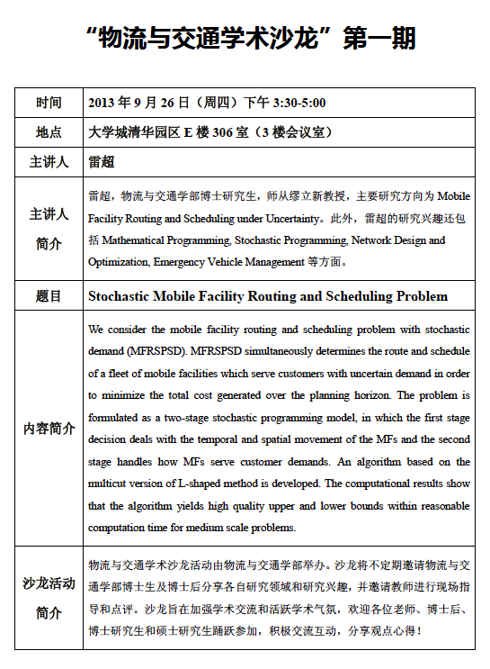
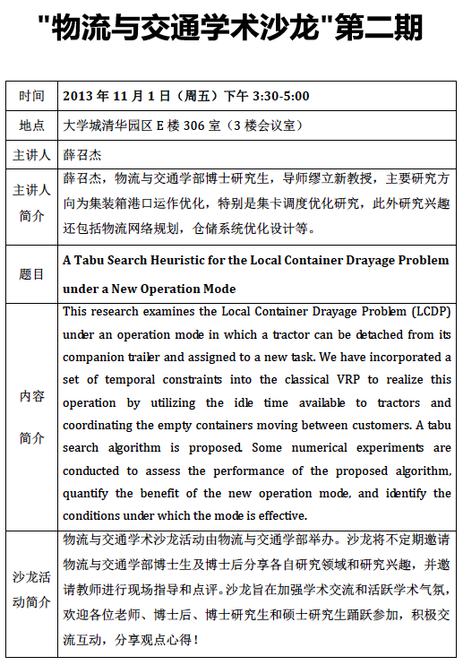
6

Slide 7
二〇一七年九月一十五日

Slide 8
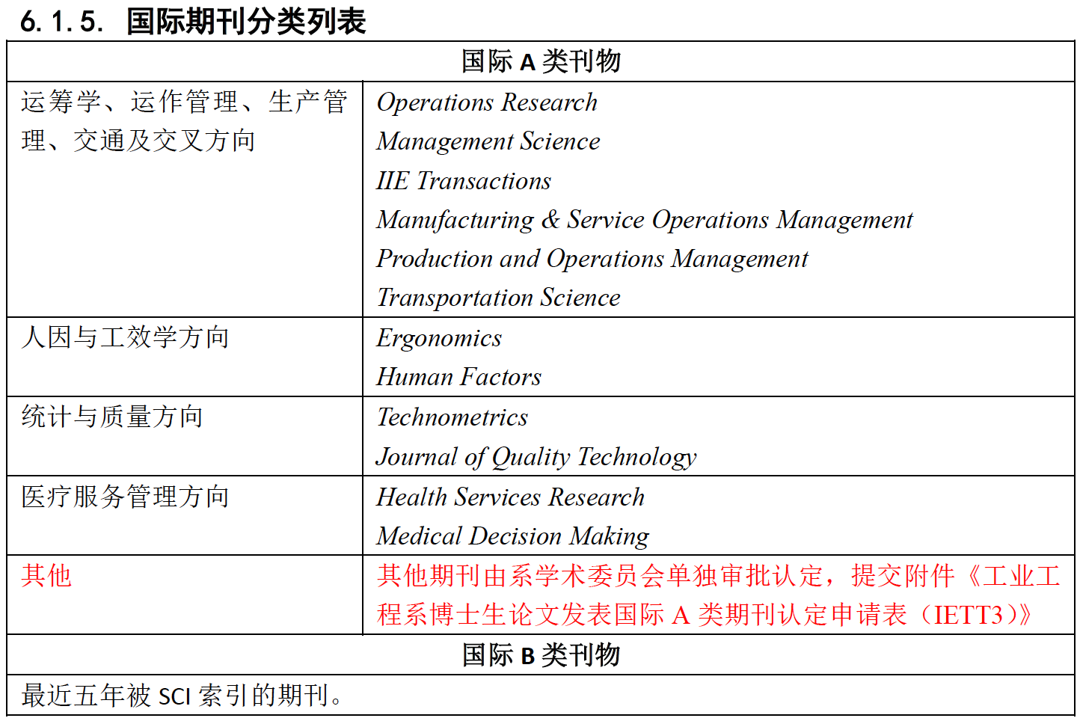
期刊
工业工程系手册 2017
8

Slide 9
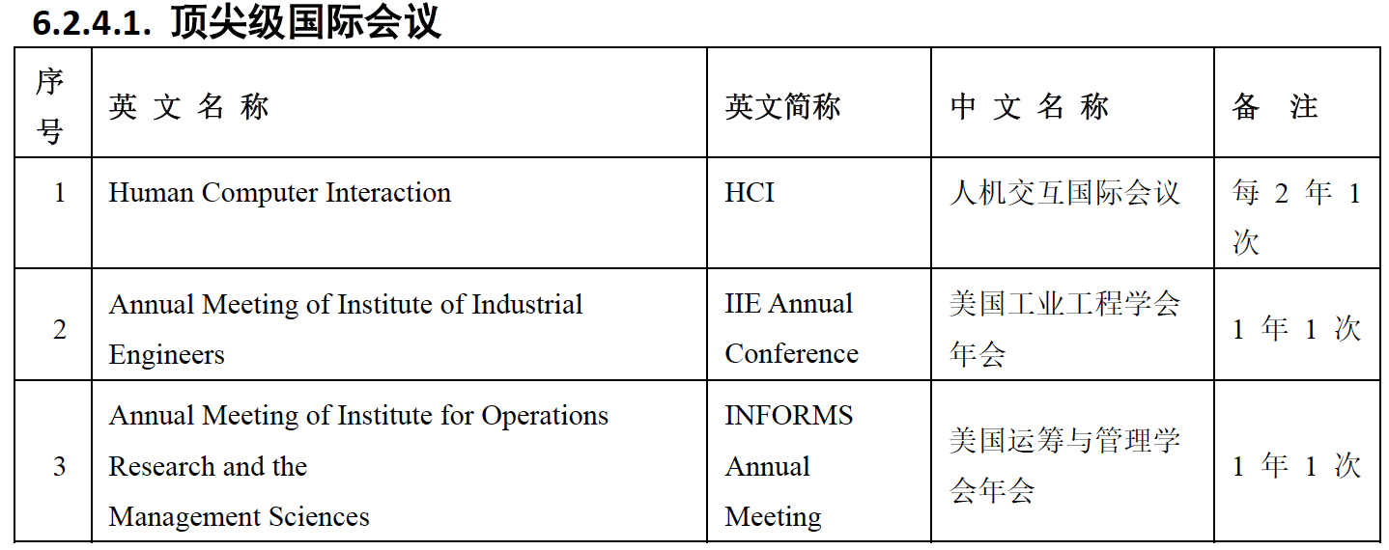
国际会议
工业工程系手册 2017
9

Slide 10
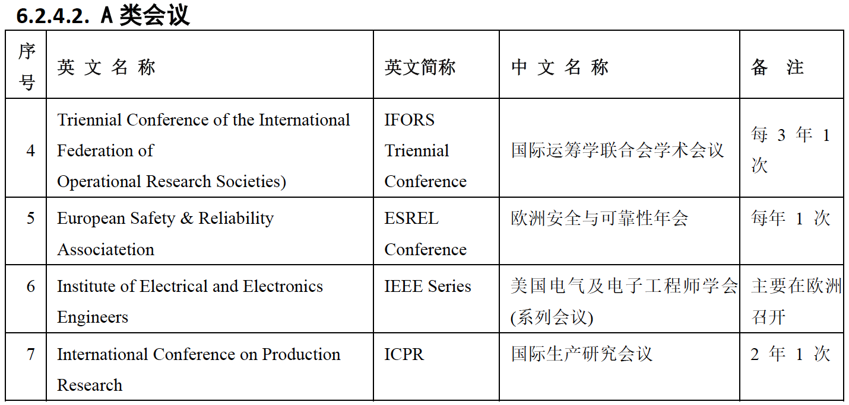
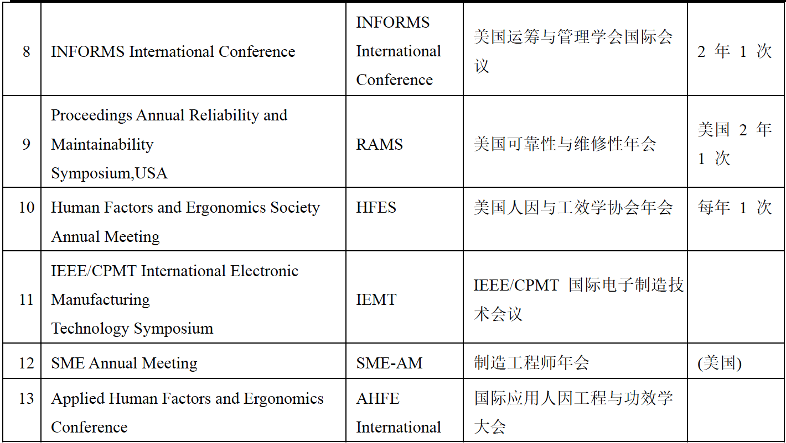
国际会议
工业工程系手册 2017
10

Slide 11
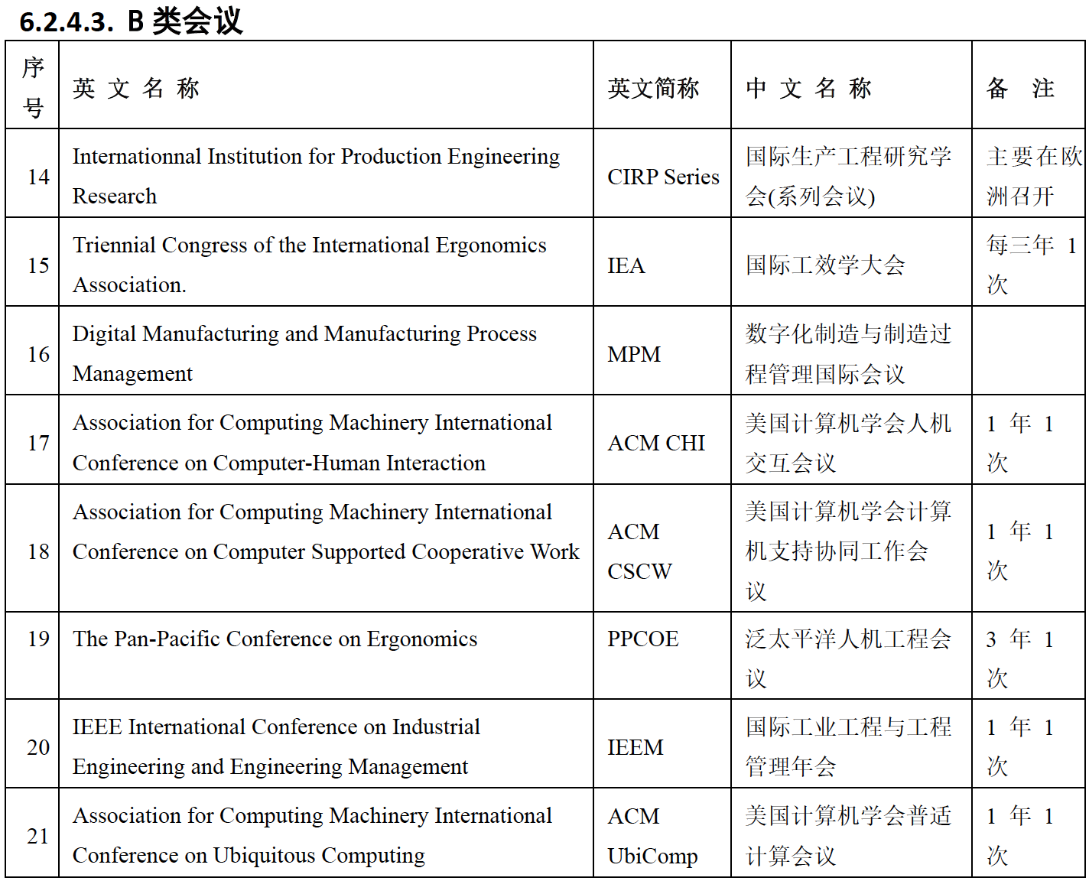
国际会议
工业工程系手册 2017
11

Slide 12
相关概念
概念 | 解释 | 咨询 | 资源
列生成 Column Generation | 动态添加reduced cost为负的列到模型中以便于高效地求解模型 | WZJ | Wayne L. Winston. 《运筹学 数学规划 (Operations Research mathematical programming)》 清华大学出版社.
割平面 Cutting Plane algorithm | 行生成（row generation），动态添加违反的约束到模型中以提升下界 | WZJ | Wayne L. Winston. 《运筹学 数学规划 (Operations Research mathematical programming)》 清华大学出版社.
局部搜索 Local search | 通过一定的规则改变领域以搜索更优的可行解（上界） | WZJ | 邢文训，谢金星 《现代优化计算方法》 清华大学出版社
residual network | 利用arc的剩余容量信息构造出的新图以用于寻找新的邻域 | WZJ
reduced cost | 最优单纯形表中判别数所在行的变量的系数，表示当变量有微小变动时，目标函数的变化率。 | WZJ
对偶价格 dual price | 表示当对应约束有微小变动时,目标函数的变化率。 | WZJ
超售模型 | 已有多年的研究，主要应用于有预定形式的服务业，由于高 no-show 和cancellation rates 导致收入减少，为了应对daily demand 的不确定而引入超售模型 | JKF
当地成分要求 local content requirement | 又称当地含量要求或当地产比率要求，其概念为：根据进口国要求，商品的某些规定部分必须在进口国国内生产，其可以是具体数目，也可以是价值数目。 | LSJ | Belderbos R A, Sleuwaegen L. Local content requirements and vertical market structure[J]. European Journal of Political Economy, 1997, 13(1): 101-119.
12

Slide 13
相关概念
概念 | 解释 | 咨询 | 资源
配货博弈 capacity allocation game | 当出现供应短缺时，面对超过供应能力的总订单量，供应商通常采取某种分配规则，在下游零售商之间分配有限的存货量。在这样的情形下，零售商为了获得想要的货物分配量，需要和其他零售商互相博弈，通过制定最好的订货策略，赢得期望的货物数量，此时零售商之间的策略互动过程形成了配货博弈。 | WYC | 赵晓波老师学生陈叶芬、张欣萌研究的是这个，可参考博士论文
space buffer 空间缓冲 | 结合time buffer由WYC提出 | WYC
time buffer (slack) 时间缓冲 | 为了增大调度方案的鲁棒性，在船与船之间插入一段时间缓冲。 | XX | Zhen L, Chang D F. A bi-objective model for robust berth allocation scheduling[J]. Computers & Industrial Engineering, 2012, 63(1):262-273.
squeeze wheel Optimization (SWO) | SWO是一种高效的做排程的算法。它主要是通过分析当前得到的解，并为局部搜索算法提供一个反馈，从而来更新当前的解。 | XX | Clements D P, Crawford J M, Joslin D E, et al. Heuristic Optimization: A hybrid AI/OR approach[J]. 1997.
备货型生产 MTS make-to-stock | 备货型生产也称存货型生产或按库存生产，是在对市场需求量进行预测的基础上，有计划地进行生产，产品有库存。 | SWB | MBA lib 智库百科
订货型生产 MTO make-to-order | 订货型生产是指按用户订单进行的生产。用户可能对产品提出各种各样的要求，经过协商和谈判，以协议或合同的形式确认对产品性能、质量、数量和交货期的要求，然后组织设计和制造。例如，锅炉、船舶等产品的生产，属于订货型生产。 | SWB | MBA lib 智库百科
面向订单装配 ATO assemble-to-order | 在生产的最后阶段，用库存的通用零部件装配满足客户订单需求的产品。这些通用的零部件是在客户订货之前就计划、生产并储存入库的。收到客户订单后，就把它们装配成最终产品。当产品有许多可选特征，而客户又不愿等备料及生产所需的时间时，就可以采用这种生产计划方法。 | SWB | MBA lib 智库百科
面向订单设计 ETO Engineering To Order | 面向订单设计是指最终产品在收到客户订单后才能确定。接到订单后，才开始进行设计，并组织采购和生产。也被称为专项生产。 | SWB | MBA lib 智库百科
13

Slide 14
相关概念
概念 | 解释 | 咨询 | 资源
Zoutendijk可行方向法 Feasible Directions | 梯度型法是一种解析与数值计算相结合的方法。主要包括两大类：一种是无约束梯度法，如陡降法、拟牛顿法等。第二类是有约束梯度法，如可行方向法、梯度投影法。 | YJT | 黄红选，韩继业《数学规划》 清华大学出版社; Wayne L. Winston. 《运筹学 数学规划 (Operations Research mathematical programming)》 清华大学出版社.
蚁群算法 Ant colony optimization | 是一种用来寻找优化路径的概率型算法。这种算法具有分布计算、信息正反馈和启发式搜索的特征，本质上是进化算法中的一种启发式全局优化算法。 | YJT | 邢文训，谢金星 《现代优化计算方法》 清华大学出版社
Python | 一种面向对象的解释型计算机程序设计语言 | YJL | https://www.python.org
数据挖掘 Data mining | 从大量的数据中通过算法搜索隐藏于其中信息的过程。数据挖掘通常与计算机科学有关，并通过统计、在线分析处理、情报检索、机器学习、专家系统（依靠过去的经验法则）和模式识别等诸多方法来实现上述目标。 | YJL
聚类分析 | 将物理或抽象对象的集合分组为由类似的对象组成的多个类的分析过程。 | YJL | Richard A. Johnson, Dean W. Wichern 《实用多元统计分析》 清华大学出版社
14

Slide 15
相关文献－上一周所看的文献或者觉得好的文献
领域 | 文献 | 咨询
装配订货系统 | Zumbul Atan et al. ,(2016). Assemble-to-Order Systems: A Review. European Journal of Operational Research. | 孙文斌
联合库存补货 | Akay and Xu. (2004). Joint Inventory Replenishment and Component Allocation Optimization in an Assemble-to-Order System. Management Science, 50(1): 99-116. | 孙文斌
泊位调度 | Lu Zhen, Dao-Fang Chang. (2012). A bi-objective model for robust berth allocation scheduling. Computers & Industrial Engineering, 63, 262-273. | 武阳璨
泊位调度 | Clements D P, Crawford J M, Joslin D E, et al. Heuristic Optimization: A hybrid AI/OR approach[J]. 1997. | 项溪
泊位调度 | Zhen L, Chang D F. A bi-objective model for robust berth allocation scheduling[J]. Computers & Industrial Engineering, 2012, 63(1):262-273. | 项溪
供应链配货博弈 | 陈叶芬. 供应链配货博弈决策行为研究[博士学位论文].北京:清华大学,2014 | 于丽娜
供应链配货博弈 | 张欣萌.策略方法在配货博弈实验中的研究_张欣萌[硕士学位论文].北京:清华大学,2013 | 于丽娜
15

Slide 16
相关专著
领域 | 专著 | 咨询
数学规划 | Wayne L. Winston. 《运筹学 数学规划 (Operations Research mathematical programming)》 清华大学出版社.
数学规划 | 黄红选，韩继业《数学规划》 清华大学出版社;
启发式方法 | 邢文训，谢金星 《现代优化计算方法》 清华大学出版社
统计 | Richard A. Johnson, Dean W. Wichern 《实用多元统计分析》 清华大学出版社
16

Slide 17
相关数据库
领域 | 网址 | 咨询
location benchmark | http://www.math.nsc.ru/AP/benchmarks/english.html | 张莹
solver求解器 | https://neos-server.org/neos/solvers/ | 陈锐
求解器评价 | http://plato.asu.edu/guide.html | 于丽娜
Types of optimization Problems | https://neos-guide.org/optimization-tree | 于丽娜
求解器手册 Solver Manuals | https://www.gams.com/latest/docs/S_MAIN.html | 于丽娜
17

Slide 18
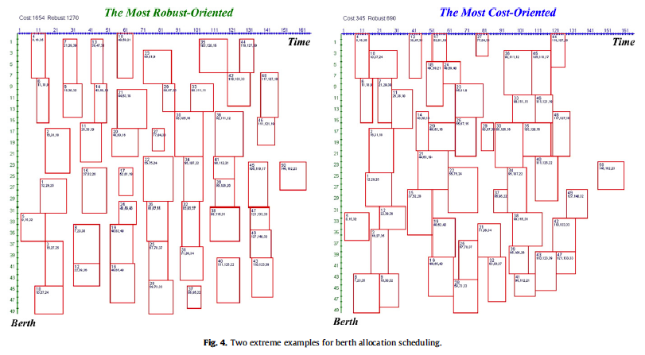
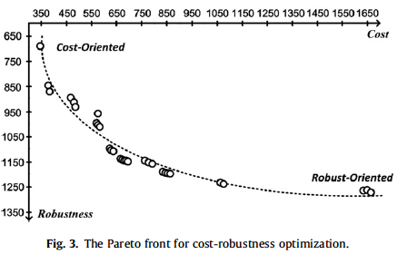
借鉴资源
对鲁棒性最直观的描述及对结果的展示
Lu Zhen, Dao-Fang Chang. (2012). A bi-objective model for robust berth allocation scheduling. Computers & Industrial Engineering, 63, 262-273.
Wu Yangcan, wuyangcan123@126.com
Department of Industrial Engineering
Tsinghua University
18

Slide 19
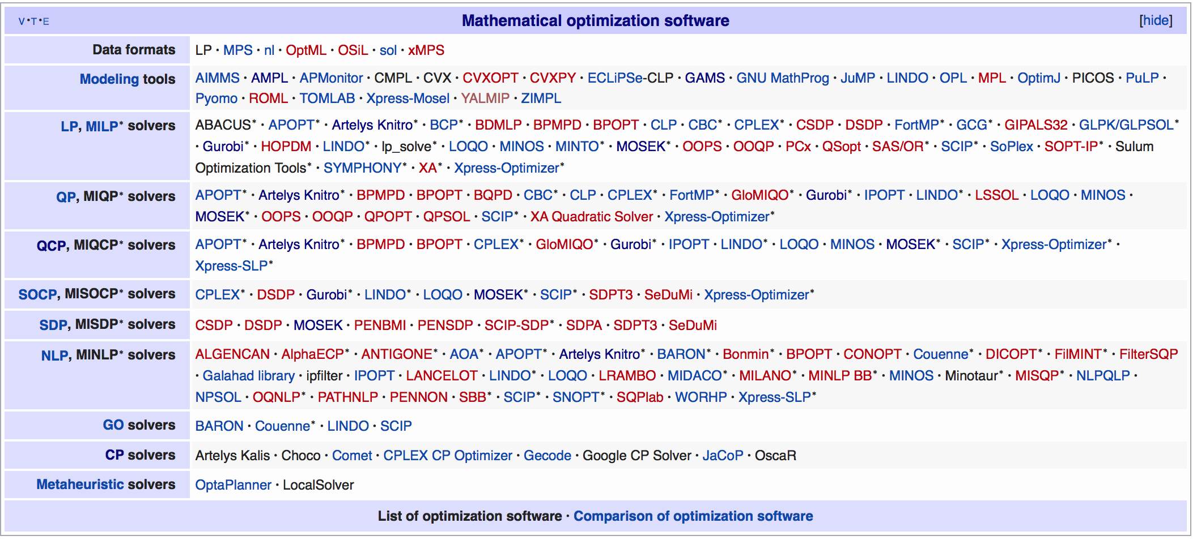
Mathematical optimization Software
https://en.wikipedia.org/wiki/List_of_optimization_software
Yu Lina, yuln10@mails.tsinghua.edu.cn
Department of Industrial Engineering
Tsinghua University
19

Slide 20
软件包 Software Package 1
LINDO Linear Interactive and Discrete Optimizer
线性规划、整数规划、二次规划
a software package for linear programming, integer programming, nonlinear programming, stochastic programming and global optimization.
LINGO Linear Interactive and General Optimizer 交互式的线性和通用优化求解器
线性规划、整数规划、二次规划、非线性规划、线性和非线性方程组
比LINDO更加灵活，允许右端项有圆括号和变量
以相对较少的输入行生成大模型。
Cplex 线性规划练习系统
单纯形法、改进单纯形法、对偶单纯形法、灵敏度分析
二次规划QP、含二次凸约束的二次规划 QCQP、二阶锥规划SOCP、混合整数规划MIP
solves integer programming problems, very large linear programming problems using either primal or dual variants of the simplex method or the barrier interior point method, convex and non-convex quadratic programming problems, and convex quadratically constrained problems (solved via second-order cone programming, or SOCP).
Gurobi
a commercial optimization solver for linear programming (LP), quadratic programming (QP), quadratically constrained programming (QCP), mixed integer linear programming (MILP), mixed-integer quadratic programming (MIQP), and mixed-integer quadratically constrained programming (MIQCP).
Yu Lina, yuln10@mails.tsinghua.edu.cn
Department of Industrial Engineering
Tsinghua University
20

Slide 21
软件包 Software Package 2
MOSEK
the solution of linear, mixed-integer linear, quadratic, mixed-integer quadratic, quadratically constraint, conic and convex nonlinear mathematical optimization problems.
The emphasis in MOSEK is on solving large scale sparse problems. Particularly the interior-point optimizer for linear, conic quadratic (a.k.a. Second-order cone programming) and semi-definite (aka. semidefinite programming) problems is very efficient.
Knitro
specialized for nonlinear optimization, but also solves linear programming problems, quadratic programming problems, systems of nonlinear equations, and problems with equilibrium constraints (complementarities). The unknowns in these problems must be continuous variables in continuous functions; however, functions can be convex or nonconvex. Knitro computes a numerical solution to the problem—it does not find a symbolic mathematical solution.
IPOPT
short for “Interior Point OPTimizer, pronounced I-P-Opt”, is a software library for large scale nonlinear optimization of continuous systems. It is written in Fortran and C and is released under the EPL (formerly CPL). IPOPT implements a primal-dual interior point method, and uses line searches based on Filter methods (Fletcher and Leyffer).
… ...
参考维基百科及各个官方网站
Yu Lina, yuln10@mails.tsinghua.edu.cn
Department of Industrial Engineering
Tsinghua University
21

Slide 22
建模语言 Modeling Language
GAMS The General Algebraic Modeling System
the first algebraic modeling language (AML)
solving linear, nonlinear, and mixed-integer optimization problems
AMPL A Mathematical Programming Language
是一种描述并求解大规模复杂数学问题的建模语言。AMPL支持世界上大部分的求解器，如CBC、CPLEX、FortMP、Gurobi、MINOS、IPOPT、SNOPT和KNITRO。AMPL语言的的一个主要的特点是对优化问题的数学表达式的简化，这使得简明地可读地定义优化问题成为可能。根据NEOS的统计AMPL是使用最为广泛的数学模型语言。
Yalmip
真正实现了建模和算法二者的分离，它提供了一种统一的、简单的建模语言，针对所有的规划问题，都可以用这种统一的方式建模；至于用哪种求解算法，你只需要通过一次简单的参数配置指定就可以了，甚至不用你指定，yalmip会自动为你选择最适合的算法。
http://www.cnblogs.com/kane1990/p/3428129.html
https://yalmip.github.io/?n=Main.Download
Python
a widely used high-level programming language for general-purpose programming
Object-oriented interfaces for C++, Java, .NET, and Python
Matrix-oriented interfaces for C, MATLAB, and R
Links to standard modeling languages: AIMMS, AMPL, GAMS, and MPL
Links to Excel through their Analytic Solver and Solver SDK products
Yu Lina, yuln10@mails.tsinghua.edu.cn
Department of Industrial Engineering
Tsinghua University
22

Slide 23
求解软件
Excel
确定型模型（线性规划、网络规划）
随机性模型（随机过程、随机规划）
混合型模型（动态规划、组合规划、模拟）
模糊性模型（模糊规划、模糊对策）
统计类
SPSS
SAS
R
Stata
统计优化
Matlab、Maple、mathcad、mathematics
三大数学软件
Matlab
Mathematica
Maple
Matlab Matrix Laboratory 矩阵实验室
算法开发、数据可视化、数据分析、数值计算
Simnlink 动态仿真功能
WinQSB Quantitative Systems for Business
非大型问题，不用编程
Yu Lina, yuln10@mails.tsinghua.edu.cn
Department of Industrial Engineering
Tsinghua University
23

Slide 24
求解算法 solver algorithms
interior direct
interior point CG
active set
Methods that can be described as active set methods include：
Successive linear programming (SLP)
Sequential quadratic programming (SQP)
Sequential linear-quadratic programming (SLQP)
Reduced gradient method (RG)
Generalized reduced gradient method (GRG)
SQP 序列二次规划 Sequential quadratic programming
an iterative method for nonlinear optimization.
SQP methods are used on mathematical problems for which the objective function and the constraints are twice continuously differentiable.
SQP methods have been implemented in many packages, including KNITRO, NPSOL, SNOPT, NLPQL, OPSYC, OPTIMA, MATLAB, GNU Octave, SQP, SciPy and SuanShu.
Yu Lina, yuln10@mails.tsinghua.edu.cn
Department of Industrial Engineering
Tsinghua University
24

